Slide 2
«Надзвичайні ситуації природного,техногенного та соціально-політичного характеру,їх медико-санітарні наслідки » .
Надзвичайні ситуації завжди супроводжували існування людства, нерідко через них гинули держави та цивілізації. Сьогодні надзвичайні ситуації не менше загрожують людству, ніж сотні і тисячі років тому. Наукові дослідження свідчать, що в подальшому спостерігатиметься збільшення загальної кількості надзвичайних ситуацій, масштабності 'їх наслідків, в т. ч. для життя і здоров'я людей та розміру збитків.
Головними напрямами діяльності у цій ситуації є попередження та відвернення надзвичайних ситуацій, зменшення сили їх впливу, своєчасне та адекватне реагування на них. Цього можна досягнути детально вивчивши їх причини, вражаючі фактори, механізм розвитку, основні засоби попередження та захисту.
За останні 30 років в природних катастрофах загинуло більше 4 млн. осіб, а кількість постраждалих перевищила 3 млрд. осіб. Прямі економічні збитки становили понад 400 млрд. доларів.

Slide 3
«Надзвичайні ситуації природного, техногенного та соціально-політичного характеру, їх медико-санітарні наслідки».
За даними, оголошеними на 44-ї сесії Генеральної Асамблеї ООН, щорічно на нашій планеті спостерігається 100 000 гроз, 10 000 повеней, тисячі землетрусів, пожеж, зсувів та ураганів, сотні вивержень вулканів, тропічних циклонів. За тими ж даними, за останні 20 років внаслідок природних явищ загинуло близько 3 млн. людей і близько 1 млрд. відчули на собі наслідки стихійних лих.
Нині у світі в середньому щотижня реєструється катастрофа, у ліквідації якої беруть участь міжнародні сили допомоги. Щорічно на проведення екстрених рятівних заходів витрачається більше одного мільярда доларів.
Зростання кількості і розширення масштабів надзвичайних ситуацій техногенного та природного характеру, які викликають значні матеріальні та людські втрати, роблять вкрай актуальною проблему забезпечення безпеки в природно-техногенній, екологічній та соціальній сферах.

Slide 4
Серйозні занепокоєння викликає стан техногенної безпеки, оскільки техногенні катастрофи призводять до загибелі великої кількості людей.
Забезпечення техногенної безпеки на сьогоднішньому етапі полягає у районуванні територій за ступенями ризику, здійснення заходів з попередження аварій і техногенних катастроф, підготовці сил для ліквідації наслідків, державний контроль питань техногенної безпеки, соціальний захист постраждалого населення. Стратегічне вирішення проблем безпеки вимагає широкого міжнародного співробітництва, великих зусиль, пов'язаних не тільки зі встановленням нормативів, проведенням заходів для попередження екстремальних ситуацій, а в першу чергу направлених на зміни у соціумі, зокрема, зміну ментальності суспільства, що різко знизить рівень техногенних НС, підвищить ефективність рятувальних, аварійних робіт під час стихійних лих та техногенних катастроф.

Slide 5
1.Класифікація надзвичайних ситуацій та катастроф.
2.Надзвичайні ситуації природного характеру .
3.Надзвичайні ситуації соціально- політичного характеру та їх наслідки
4.Медико-санітарні наслідки стихійних лих.
5.Медико-санітарні наслідки техногенних катастроф.

Slide 6
КЛАСИФІКАЦІЯ НАДЗВИЧАЙНИХ СИТУАЦІЙ ТА КАТАСТРОФ
У світовій і вітчизняній літературі існує декілька десятків визначень катастроф.
Всесвітня організація охорони здоров'я пропонує класифікацію катастроф за походженням (метеорологічні, топологічні, телуричні і тектонічні, аварії).
Постановою Кабінету міністрів України від 15 липня 1998 року №1099 прийняте Положення про класифікацію НС, у якому визначені основні поняття і класифікація катастроф.
Це Положення є обов'язковим для органів виконавчої влади всіх рівнів, підприємств, установ і організацій, військових частин, пошуково-рятувальних, аварійних і диспетчерських служб незалежно від форм власності і підпорядкування.

Slide 7
Загальними ознаками НС є: наявність або загроза загибелі людей або значне порушення умов їхньої життєдіяльності; заподіяння економічних збитків; істотне порушення стану навколишнього середовища.
Терміни, що вживаються у цьому Положенні, мають таке значення:
аварія – небезпечна подія техногенного характеру, що створює на об’єкті, території або акваторії загрозу для життя і здоров’я людей і призводить до руйнування будівель, споруд, обладнання і транспортних засобів, до порушення виробничого або транспортного процесу чи завдає шкоди довкіллю;
небезпечне природне явище – подія природного походження або результат діяльності природних процесів, які за своєю інтенсивністю, масштабом поширення і тривалістю можуть вражати людей, об’єкти економіки та довкілля;

Slide 8
потенційно небезпечний об’єкт – об’єкт, на якому використовуються, виготовляються, переробляються, зберігаються або транспортуються небезпечні радіоактивні, пожежовибухові, хімічні речовини та біологічні препарати, гідротехнічні і транспортні споруди, транспортні засоби, а також інші об’єкти, що створюють реальну загрозу виникнення НС;
економічні збитки від НС – оцінені відповідним чином втрати, спричинені цією ситуацією;
катастрофа – великомасштабна аварія чи інша подія, що призводить до тяжких, трагічних наслідків;
класифікація НС – система, згідно з якою НС поділяються на класи і підкласи залежно від їх характеру;
класифікаційна ознака НС – технічна або інша характеристика аварійної ситуації, що дає змогу віднести її до надзвичайної;
порогове значення класифікаційної ознаки НС – визначене в установленому порядку значення технічної або іншої характеристики конкретної аварійної ситуації, перевищення якого відносить ситуацію до рангу надзвичайних і потребує відповідного рівня реагування.

Slide 9
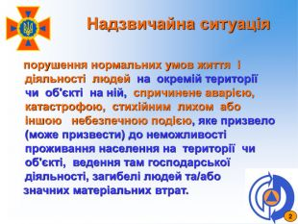

Slide 10
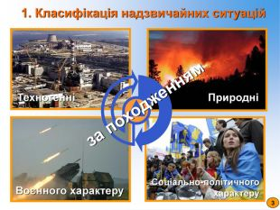

Slide 11
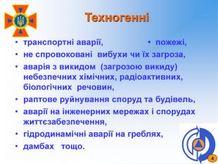

Slide 12
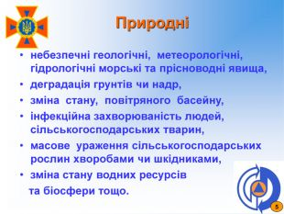

Slide 13
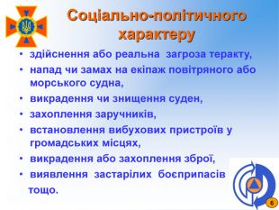

Slide 14


Slide 15

Відповідно до територіального поширення, обсягу нанесених або очікуваних економічних збитків, кількістю людей, що загинули, визначаються чотири рівні надзвичайних ситуацій: загальнодержавний, регіональний, місцевий і об'єктовий:

Slide 16
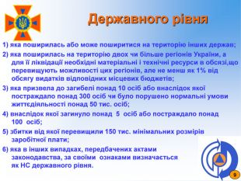

Slide 17
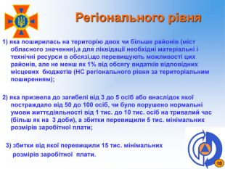

Slide 18
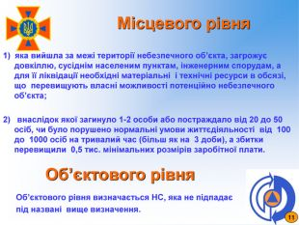

Slide 19
Для охорони здоров'я основним критерієм для визначення катастрофи і НС є кількість постраждалих, у тому числі загиблих.
Надзвичайна ситуація - ситуація, обумовлена природною або технологічною катастрофою, за якої виникає різка диспропорція між потребою в медичній допомозі і можливістю її забезпечення наявними силами і засобами охорони здоров'я з використанням повсякденних форм і методів роботи.
Під катастрофою розуміють надзвичайну ситуацію, покликану силами природи або діяльністю людини і яка супроводжується масовим ураженням людей з усіма особливостями патології, а також з виходом із ладу частини медичних установ; для ліквідації наслідків катастрофи потрібна допомога сил і засобів з поза меж району лиха з використанням особливих форм і методів їхньої роботи.
До основних медичних наслідків катастроф відносять швидкоплинну появу значної кількості постраждалих, виникнення в зоні лиха розладів людської психіки,а також людські та матеріальні втрати. У результаті чинника раптовості катастрофи може виникати невідповідність між гострою потребою в ЕМД значній кількості постраждалих і можливостями наявних сил і засобів охорони здоров'я щодо її реального надання.
Тому під масовими втратами населення слід розуміти надзвичайну ситуацію, у якій число уражених, що потребують медичної допомоги, перевершує можливості у своєчасному її наданні наявними в зоні лиха силами і засобами охорони здоров'я.

Slide 20
МЕДИКО-САНІТАРНІ НАСЛІДКИ СТИХІЙНИХ ЛИХ.
Стихійне лихо – це явище природи, яке виникає раптово і призводить до різкого порушення нормальної діяльності населення, ураження та загибелі людей, знищення матеріальних цінностей. Стихійному лиху властиві загальні риси: великий просторовий розмах, значний вплив на навколишнє середовище, сильний психологічний вплив на людину.
Визначають 4 групи стихійних лих:
- тектонічні (землетруси, цунамі, виверження вулканів);
- топологічні (повені, селі, зсуви, сніжні обвали);
- метеорологічні (бурі, урагани, смерчі, снігопади, спека, засуха, пожежі);
- космічні (метеорити, інші космічні катастрофи).

Slide 21
Природні пожежі
Пожежі – це стихійне, некероване людиною розповсюдження вогню. Вони класифікуються на природні пожежі (лісові, торф’яні, степові, польові) і пожежі в населених пунктах (окремі, масові, суцільні).
Залежно від характеру горіння природні пожежі поділяються на низові, верхові та ґрунтові. Дані світової статистики свідчать, що на планеті щорічно виникає близько 3,3 млн природних пожеж. За останні 30 років кількість пожеж збільшилась утричі, а кількість постраждалих від них – у 10 разів.
Пожежі завдають великих матеріальних збитків і приносять шкоду людям – виникають опіки і травми, отруєння чадним газом, нервово-психічні розлади.
Надання медичної допомоги постраждалим має свої особливості через те, що розшук постраждалих ускладнюється внаслідок задимленості території або будівель, а також виникнення комбінованих уражень.

Slide 22
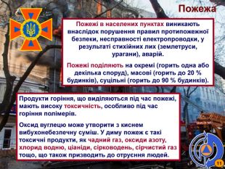

Slide 23
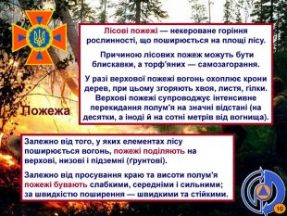

Slide 24
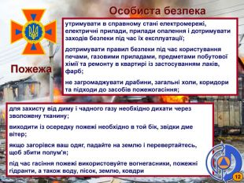

Slide 25
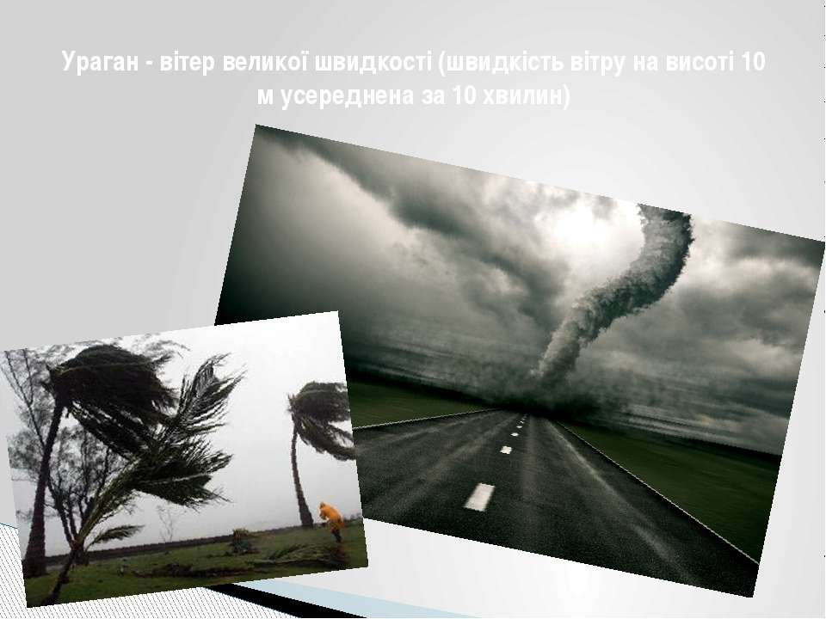

Slide 26
Руйнівна дія вітру
ШКАЛА БОФОРТА
Бали | Швидкість вітру м/с | Характеристика вітру | Дія вітру
0 | 0-0,5 | Штиль | Повна відсутність вітру
1 | 0,6-1,7 | Тихий | Дим з димоходу відхилюється
2 | 1,8-3,3 | Легкий | Рух повітря відчувається обличчям
3 | 3,4-5,2 | Слабкий | Коливаються дрібні гілочки
4 | 5,3-7,4 | Помірний | Коливаються тонкі стеблини
5 | 7,5-9,8 | Свіжий | Коливаються великі гілки дерев
6 | 9,9-12,4 | Сильний | Гудуть телефонні проводи
7 | 12,5-15,2 | Міцний | Хитаються стовбури невеликих дерев
8 | 15,3-18,2 | Дуже міцний | Ламаються гілки дерев
9 | 18,3-21,5 | Буря (шторм) | Зривається черепиця
10 | 21,6-25,1 | Сильний шторм | Дерева вириваються з корінням
11 | 25,2-29,0 | Жорстокий шторм | Великі руйнування
12 | Більше за 29,0 | Ураган (тайфун) | Приводить до спустошливих дій

Slide 27
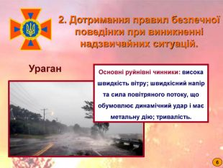

Slide 28
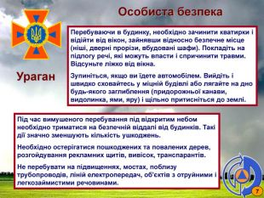

Slide 29
На період урагану (смерчу) до 50% травм виникає від предметів, що летять і падають. У структурі ушкоджень черепно-мозкова травма може складати 50-70% (при цьому 18-20% складає тяжка черепно-мозкова травма), переломи кісток кінцівок, тазу, хребта – біля 15%. Комбінована травма може складати 60-65%. Рани звичайно бувають рвані, забруднені піском, землею, осколками скла на велику глибину.
Зсуви – це переміщення поповзом мас гірських порід донизу по схилу під дією сили тяжіння. До 90% зсувів припадає на території, розташовані на висоті від 100 до 1700 метрів над рівнем моря. Вони виникають на схилах , що мають крутість понад 20 градусів, здебільшого по берегах річок в Карпатах та Криму.
Зсуви подібні до землетрусів, проте площі цього стихійного лиха значно менші. Кількість потерпілих може бути від одиниць до 50 чоловік. Особливо активно зсувні процеси проходять у районах активної господарської діяльності (Прикарпаття, Крим, Донбас, Одеська, Дніпропетровська, Хмельницька області).

Slide 30
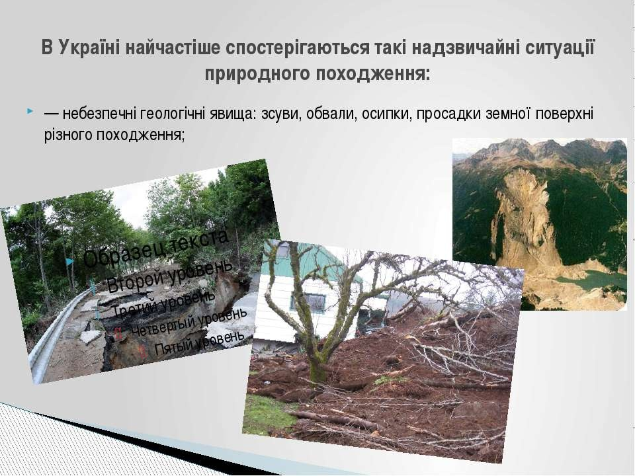

Slide 31
Головними причинами травмування та загибелі людей при селевих потоках і зсувах є:
- завалення людей ґрунтом, камінням, деревами;
- заподіяння травм предметами, що падають (камінням, деревами);
- завалення людей в зруйнованих будинках;
- захоплення людей бурхливими потоками води або селевої маси.
Селі. Різновидом повені є сель. Це раптово виникаючий у гирлі гірських річок потік води, піску, глини, уламків каміння і валунів. Причиною селевих потоків бувають зливові дощі, інтенсивне танення гірського снігу і льодовиків, землетруси.
Сель характеризується різким підвищенням рівня води, хвильовим рухом, недовгочасною дією (1 – 3 год) і значним руйнівним ефектом.
До селенебезпечних регіонів відносяться райони Карпат і гірський Крим. Прикладом селя може бути подія, яка трапилась у Києві 13 березня 1961 році в районі Сирця, коли грязьовий потік висотою до 4 метрів зійшов на Куренівку (район Києва).

Slide 32
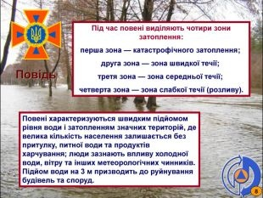

Slide 33
Повені – це тимчасове затоплення водою значних ділянок місцевості внаслідок підняття рівня води в річках та інших водоймищах, пошкодження гідроспоруд та інше.
Головними причинами виникнення повені можуть стати сильні зливи, інтенсивне танення снігу, річні паводки. Особливо небезпечні затоплення, що виникають внаслідок раптового прориву дамб і гребель гідроспоруд, зсувів чи обвалів гірських порід.
При катастрофічних повенях на затоплених територіях виділяють 4 зони затоплення в залежності від швидкості течії води, висоти хвилі і відстані між греблею і населеними пунктами та часу проходження хвилі прориву:
Перша зона – зона катастрофічного затоплення безпосередньо примикає до гідроспоруди або початку природного явища. Висота хвилі може досягати декількох метрів, а швидкість 30 км/год і більше. У середньому довжина цієї зони може бути до 10 км. Час проходження хвилі прориву 30-60 хвилин.
Друга зона – зона швидкої течії. Швидкість течії - 15 – 20 км/год. Довжина зони 15 – 25 км. Час проходження хвилі 1-4 години.
Третя зона – зона середньої течії. Швидкість течії 10 – 15 км/год, довжина 30 –50 км. Час проходження хвилі – більше 4 годин.
Четверта зона – зона слабкої течії (зона розливу). Швидкість течії 6 – 10 км/год. Довжина залежить від рельєфу місцевості і може складати 35 – 70 км. від гідроспоруди або природного джерела.

Slide 34
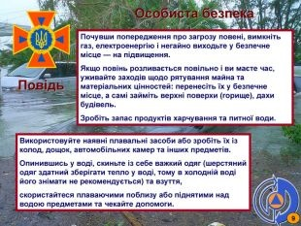

Slide 35
Серед стихійних лих повені в Україні займають перше місце щодо частоти, площі поширення, нанесення матеріальних збитків. Особливо часто ці природні ка тастрофи трапляються в західних районах нашої країни.
Світова статистика свідчить, що питома вага повеней становить до 40% у загальній структурі стихійних лих, а за людськими жертвами вони поступаються лише землетрусам. Серед потерпілих структура санітарних втрат формується за рахунок: утоплення (асфіксії), механічних травм, переохолодження, пневмонії, нервово-психічні реакцій, загострення хронічних захворювань. Погіршується санітарно-гігієнічна та епідемічна обстановка на затопленій території, що може призвести до масових спалахів інфекційних захворювань.
При повені важливе значення мають своєчасне оповіщення і проведення евакуації населення, сільськогосподарських тварин і матеріальних цінностей з вірогідного району затоплення.

Slide 36
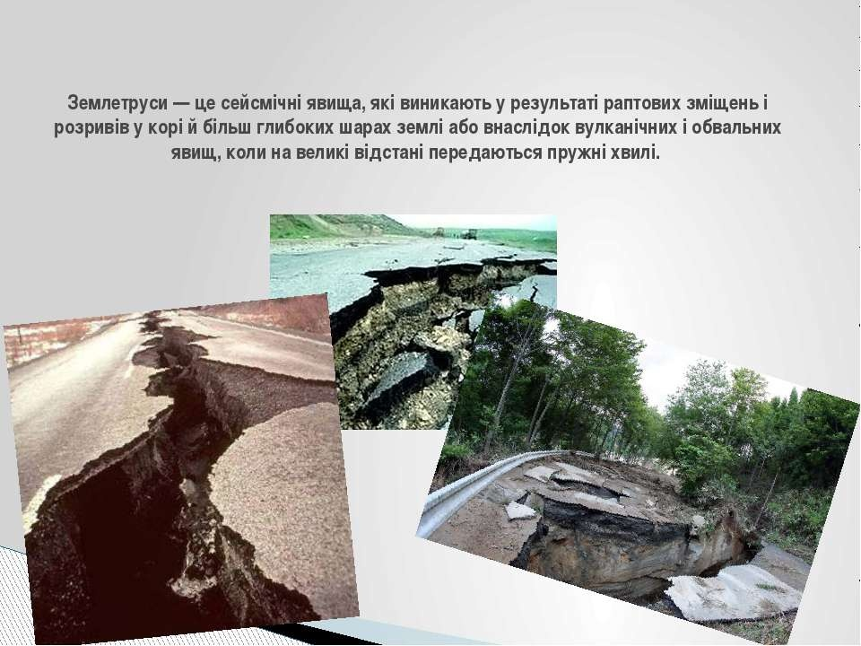

Slide 37
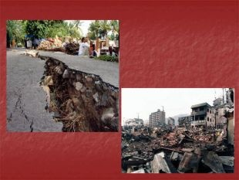

Slide 38
Землетруси - це підземні поштовхи та коливання земної поверхні, які виникають внаслідок розривів у земній корі та передаються на велику відстань у вигляді пружних коливань. За даними світової статистики на долю землетрусів припадає 15% усіх природних катастроф, але за характером людських і матеріальних втрат вони посідають перше місце. Інтенсивність землетрусів оцінюється в балах міжнародної шкали Ріхтера.
Землетруси силою 1 бал реєструються лише спеціальними приладами:
- 2-3 бали – слабі;
- 4 бали – помірні;
- 5 балів – досить потужні;
- 6-7 балів – потужні;
- 8 балів – руйнівні;
- 9-10 балів – сильно руйнівні;
- 11-12 балів – катастрофічні.
Щорічно у світі реєструється понад 1 млн. підземних поштовхів, з яких 1 належить до катастрофічних, 10 – до сильно руйнівних і близько 1000 – до пошкоджуючих.
В Україні до сейсмонебезпечних територій належать зони Криму і Карпат з площею майже 120 тис. км², де проживає біля 11 млн. чоловік. Сила підземних поштовхів згідно прогнозів, може бути від 5 до 9 балів.

Slide 39
В залежності від інтенсивності коливань грунту розрізняють 4 зони руйнувань:
А – зона повних руйнувань – 100% пошкодження (11-12 балів);
Б – зона сильних руйнувань – 50-90% пошкоджень (9-10 балів);
В – зона середніх руйнувань – 30-50% пошкоджень (7-8 балів);
Г – зона слабких руйнувань – 10-30% пошкоджень (5-6 балів).
Землетруси можуть супроводжуватись пожежами, затопленням територій, пов’язаним з руйнуванням гребель і дамб. Особливу небезпеку мають руйнування хімічно небезпечних і радіаційно небезпечних об’єктів. Число постраждалих від землетрусу неможна передбачити. Воно залежить від сили підземних поштовхів і ступеню руйнування різних будівель.
В результаті землетрусу можливі наступні види травм:
- переломи різноманітних локалізацій;
- травматичні ампутації;
- синдром довготривалого стиснення чи розчавлення;
- травми голови;
- нервово-психічні розлади;
- інфекційні захворювання.

Slide 40
Вивчення причин виникнення ушкоджень людей доводить, що у 10% випадків вони пов’язані з обвалами та руйнуванням будівель, 35% - вторинними уражаючими факторами (уламки споруд, будівель), а 55% виникають внаслідок неправильних дій самих потерпілих, зумовлених страхом і панікою. Значна частина травмованих (дорослих і дітей) гинуть від несвоєчасно наданої медичної допомоги. Більше половини летальних випадків припадає на першу добу. Летальність серед уражених із травматичним шоком складає 12–15%.
Порушення психіки (як у постраждалих, так і серед рятувальників) в зоні землетрусу спостерігається у 75%, а у 10–15% виражені психо - емоційні розлади. Такі люди потребують ізоляції та стаціонарного лікування.
Внаслідок пошкодження систем водопостачання і каналізації, відсутності доброякісної питної води, погіршення санітарно - гігієнічних умов життєдіяльності серед населення в зоні землетрусу можуть виникнути масові інфекційні захворювання.

Slide 41
НАДЗВИЧАЙНІ СИТУАЦІЇ СОЦІАЛЬНО-ПОЛІТИЧНОГО ХАРАКТЕРУ ТА ЇХ НАСЛІДКИ
До надзвичайних ситуацій соціально-політичного характерувідносяться:
1. Соціально-політичні конфлікти:
а) війна як крайній прояв політичного конфлікту;
б) тероризм, види терактів.
2. Криміногенна обстановка в країні.
3. Соціальні небезпеки: алкоголізм, куріння.
4. Природно-соціальні небезпеки - епідемії, соціальні хвороби, наркоманія, СНІД.
5. Природно-техногенні небезпеки: кислотні дощі, пилові бурі, зменшення родючості грунтів, виникнення пустель.
Соціально-політичні небезпеки досить часто виникають при соціально-політичних конфліктах. Джерелами конфлікту є: соціальна нерівність, яка існує в суспільстві, та система поділу таких цінностей, як влада, соціальний престиж, матеріальні блага, освіта.
Конфлікт - це зіткнення протилежних інтересів, поглядів, гостра суперечка, ускладнення, боротьба ворогуючих сторін різного рівня та складу учасників.
Існує дві форми перебігу конфліктів:
- відкрита - відверте протистояння, зіткнення, боротьба;
- закрита, або латентна, коли відвертого протистояння нема, але точиться невидима боротьба.
Війна - це збройна боротьба між державами (їх коаліціями) або соціальними, етнічними та іншими спільнотами; у переносному розумінні слова - крайня ступінь політичної боротьби, ворожих відносин між певними політичними силами.

Slide 42
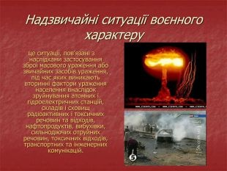

Slide 43
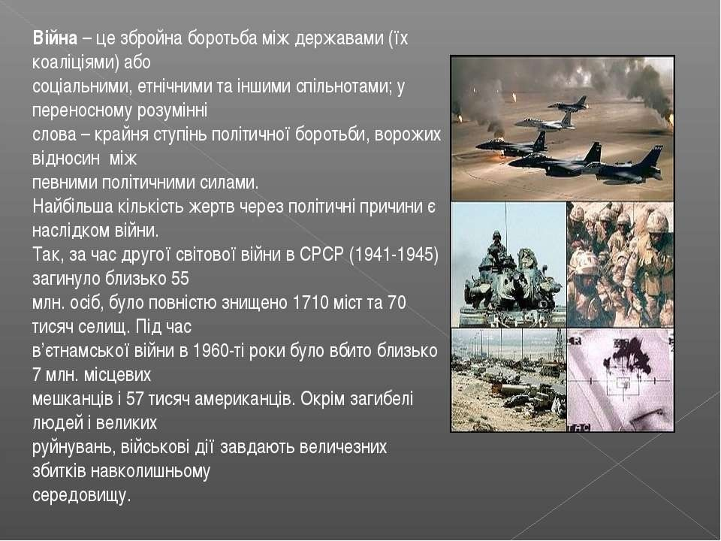

Slide 44
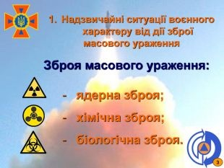

Slide 45
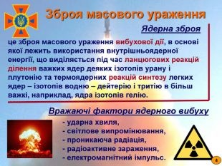

Slide 46
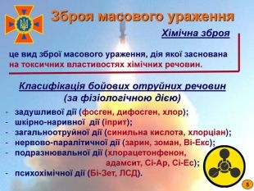

Slide 48
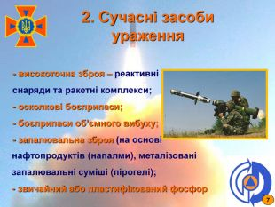

Slide 49
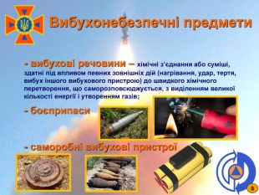

Slide 50


Slide 51
Тероризм - це форма політичного екстремізму, застосування найжорстокіших методів насилля, включаючи фізичне знищення людей, для досягнення певних цілей.
Тероризм здійснюється окремими особами, групами, що виражають інтереси певних політичних рухів або представляють країну, де тероризм піднесений до рангу державної політики. Тероризм - антигуманний спосіб вирішення політичних проблем в умовах протиборства, зіткнення інтересів різних політичних сил. Він може застосовуватись і як засіб задоволення амбіцій окремими політичними діячами, і як знаряддя досягнення своїх цілей мафіозними структурами, кримінальним світом.
Існує три основних види тероризму:
-політичний
-релігійний
-кримінальний

Slide 52


Slide 53
Найбільш поширеними у світі терористичними актами є:
- напади на державні або промислові об'єкти, які призводять до матеріальних збитків, а також є ефективним засобом залякування та демонстрації сили;
- захоплення державних установ або посольств (супроводжується захопленням заручників, що викликає серйозний громадський резонанс);
- захоплення літаків або інших транспортних засобів (політична мотивація - звільнення з тюрми товаришів по партії; кримінальна мотивація - вимога викупу);
- насильницькі дії проти особистості жертви (для залякування або в пропагандистських цілях);
- викрадення (з метою політичного шантажу для досягнення політичних поступок або звільнення в'язнів; форма самофінансування);
- політичні вбивства (це один з найбільш радикальних засобів ведення терористичної боротьби; вбивства, в розумінні терористів, повинні звільнити народ від тиранів);
- вибухи або масові вбивства (розраховані на психологічний ефект, страх та невпевненість людей).

Slide 54


Slide 55
Криміногенна обстановка в країні.
Глобальна злочинність - ще одна гостра соціальна проблема сучасності. Кількість зареєстрованих у світі злочинів у середньому зростає на 5% щороку.Але останнім часом особливо швидко зростає частка тих, що належать до категорії тяжких (убивства, насильства тощо).
Як свідчить статистика, злочинність в Україні набула неабиякого поширення. В умовах економічної кризи, нерівномірності суспільного розвитку, різкого спаду рівня життя, значних прогалин у законодавстві та інших негативних чинників збільшується кількість осіб, які схильні до скоєння злочинів.

Slide 56
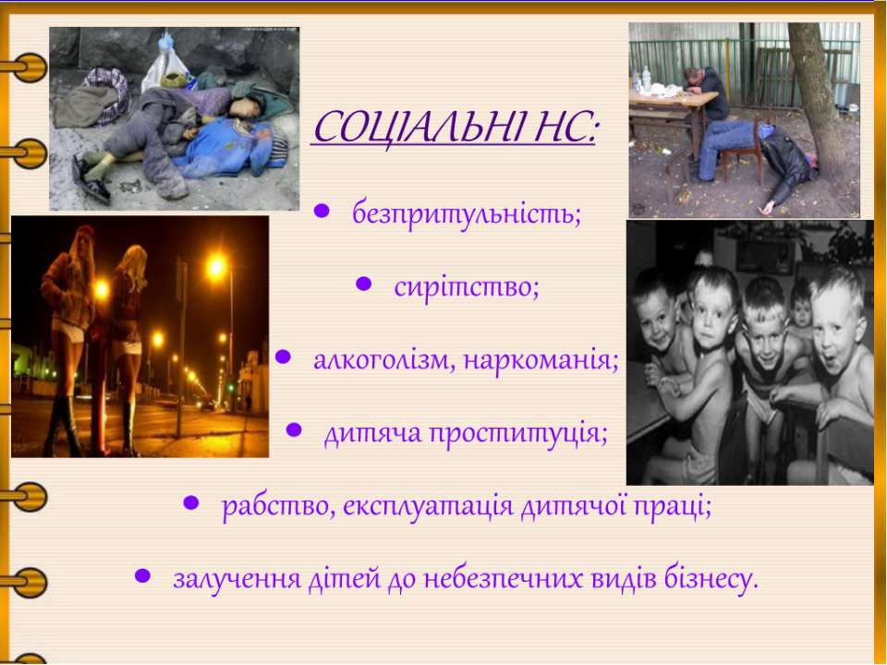

Slide 57
Соціальні небезпеки: алкоголізм, тютюнокуріння
Алкоголь - це універсальна отрута, яка діє на весь організм. Зловживання алкоголем призводить до психічних розладів. Найчастіше трапляються такі психічні розлади, як біла гарячка, алкогольний галюциноз, алкогольне марення, епілепсія.
П'янство та алкоголізм завдають великої економічної, соціальної та моральної шкоди суспільству. Люди, які зловживають алкоголем, частіше хворіють, допускають брак в роботі, через них стаються аварії і травми (20% побутового і 46% вуличного травматизму). Через провину п'яних водіїв все частіше трапляються дорожньо-транспортні пригоди (72,5%). Важким соціальним наслідком алкоголізму є його тісний зв'язок зі злочинністю - 96% правопорушень здійснюється особами в стані алкогольного сп'яніння.
Тютюнокуріння. Сьогодні смертність населення України визначається передусім неінфекційними захворюваннями, тісно пов'язаними з широким розповсюдженням факторів ризику, які характерні для поведінки людини. Серед них тютюнокуріння - основна причина передчасної смерті, якій можна запобігти. Тютюн - фактор ризику більш ніж 25 хвороб.
Наведемо цифри та факти щодо куріння:
- за оцінками ВООЗ близько третини дорослого населення світу (серед яких 200 мільйонів - жінки) курять;
- кожного року в світі тютюн викликає 3,5 мільйонів смертей, або 1000 - щодня;
- за прогнозами, глобальна тютюнова “епідемія” забере життя 250 мільйонів сучасних дітей та підлітків.

Slide 58
Природно-соціальні небезпеки
Епідемія - масове розповсюдження інфекційного захворювання людини в будь-якій місцевості, країні, яке суттєво перевищує загальний рівень захворюваності.
Соціальні хвороби - це захворювання людини, виникнення і розповсюдження яких пов'язане переважно з несприятливими соціально-економічними умовами (венеричні захворювання, туберкульоз та ін.).
В Україні зафіксовано 9 мільйонів випадків інфекційних захворювань на рік. Розглянемо деякі найвідоміші інфекційні хвороби, викликані вірусами.
Найбільш поширена вірусна інфекція - грип, яка виникає як епідемія щорічно. Щорічно в світі хворіє на грип від 5 до 15% населення, смертельних випадків від грипу налічується близько 2 млн.
Хвороба Боткіна, або вірусний гепатит, досить поширена вірусна інфекція.
Епідемія туберкульозу в Україні стала реальністю. Наведемо деякі сумні факти про туберкульоз. За всю історію людства від туберкульозу померло понад 330 млн. осіб. Паличкою Коха (збудник туберкульозу) інфіковано 2 млрд осіб, тобто майже третина населення Землі, 10% інфікованих хворіє. Хворий на відкриту форму туберкульозу інфікує 10-15 осіб за рік. Від туберкульозу помирає більше дорослих, ніж від усіх інших інфекційних захворювань разом узятих. 26% усіх померлих у слабо розвинених країнах загинуло від туберкульозу.

Slide 59
Третина хворих на СНІД помирає від туберкульозу. На туберкульоз хворіють частіше люди віком від 15 до 44 років, тобто найбільш працездатна частина населення, це збільшує негативний економічний ефект хвороби. Неправильне застосування антитуберкульозних препаратів призвело до того, що понад 50 млн. осіб хворіють на стійку до ліків форму туберкульозу.
У світі щорічно з'являється не менше 8 млн хворих на туберкульоз і помирає близько 2 млн. За прогнозами ВООЗ кількість хворих у найближчі часи може вирости до 90 млн, 30 млн з них можуть померти ще в цьому десятиріччі. Тому з 1993 р. ВООЗ оголосила цю хворобу “глобальною небезпекою для людства”.
Харчові отруєння. Збудники харчових отруєнь на відміну від збудників харчових інфекцій здатні жити та розмножуватись на продуктах. При цьому харчові продукти стають отруйними внаслідок накопичених в них токсинів. Особливістю харчових отруєнь є досить швидкий прояв ознак хвороби. Найбільш небезпечними харчовими отруєннями є ботулізм та отруєння, які викликають стафілококи.
Захворювання, які передаються статевим шляхом. В останні роки в Україні різко погіршилось становище щодо захворюваності на хвороби, які передаються статевим шляхом (ЗПСШ).

Slide 60
Згідно з міжнародною класифікацією ВООЗ, сьогодні налічується близько 30 захворювань, які передаються статевим шляхом. У цю категорію входять декілька груп, наприклад:
- хвороби, які викликають віруси - геніальний герпес, СНІД, вірусні геніальні бородавки та ін.; паразитарні - короста та ін., оптимальні умови для передавання створюються при статевих контактах; бактеріальні - сифіліс, гонорея, а також різноманітні уретрити, бактеріальний вагіноз; грибкові - кандидоз на статевих органах та ін., можуть виникати і без зараження, а як наслідок антибіотикотерапії, але передаються і статевим шляхом.
СНІД - синдром набутого імунодефіциту. За оцінками ООН та ВООЗ у світі нараховується 50 млн осіб, інфікованих вірусом імунодефіциту людини. Більше 16 мільйонів осіб померли від СНІДу. Більшість випадків інфікування припадає на африканські країни. Половина нових випадків інфекції припадає на молодих людей у віці 15-24 років.
За офіційними даними фонду ЮНЕЙДС (об'єднана програма ООН з питань СНІДу) Україна визнана епіцентром розповсюдження ВІЛ-інфекції у Східній Європі. При цьому спостерігається стрімкий розвиток темпів епідемії в останні роки. Але треба мати на увазі, що реальна кількість ВІЛ-інфікованих значно більша, оскільки реальне виявлення всіх ВІЛ-інфікованих майже неможливе.
Особливе значення має той факт, що 80% всіх ВІЛ-інфікованих становлять ін'єкційні наркомани у віці статевої активності (від 15 до 30 років).

Slide 61
Наркотики та наркоманія.
Кількість наркоманів зростає в усьому світі, в тому числі і в Україні. Наркоманія в Україні, на думку спеціалістів, давно набула ознак епідемії. Кількість людей, які вживають наркотики, переважає 82 500 (за офіційними даними на 1999 р.). Реальна цифра людей, що вживають наркотики, за оцінками МВС, в 10-12 разів більша, і може скласти 600-800 тисяч, а тенета наркобізнесу ловлять все нові жертви. За даними Інтерполу, в Україні зареєстровано 65 тисяч розповсюджувачів наркотиків.
Наркоманія - це важке захворювання, що завдає серйозної шкоди здоров'ю, призводить до деградації особистості, інвалідності і смерті в молодому віці.

Slide 62
Природно-техногенні небезпеки.
Одним із основних понять екології та об’єктом її вивчення являється “біосфера“. Під біосферою розуміють тонкий шар повітря, води і ґрунту в масштабах всієї земної кулі, в якому існують і розвиваються живі організми. Розрізняють ряд екологічних факторів, найбільший інтерес з яких представляє антропогенний – діяльність людини, що пов’язана з розвитком цивілізації. Важливе екологічне значення цей фактор набув в другій половині 20 століття внаслідок активного впливу людини на біосферу. Він привів до:
1. Зміни структури земної поверхні (розорювання степів, вирубка лісів, порушення режиму поверхневих вод, меліорація, створення штучних озер та морів);
2. Зміни складу біосфери (видобування корисних копалин, викид в атмосферу і водні об’єкти різних хімічних речовин);
3. Зміни теплового балансу окремих районів земної кулі;
4. Зміни в складі живих організмів біосфери (зникнення окремих видів, створення нових порід тварин і сортів рослин, зміна їх місця проживання).
Характерною рисою нашого часу є негативний вплив на екосистеми, збільшення кількості аварій і катастроф в промисловості, в тому числі в ядерній енергетиці, хімічному виробництві і на транспорті, ріст числа стихійних лих. В результаті різноманітних видів діяльності людини відбувається забруднення біосфери, що призводить до виникнення складних екологічних проблем.

Slide 63
Особливостями науково-технічного прогресу, що призводять до екологічних катастроф є :
1. Значне збільшення об’єму промислового виробництва.
2. Поява нових екологічно небезпечних видів техніки та технологій.
3. Накопичення на хімічних підприємствах величезних запасів небезпечних для навколишнього середовища та здоров’я людини СДОР.
4. Витрата невідновних природних ресурсів (нафти, газу, вугілля).
5. Підвищення складності технічних систем, з якими взаємодіє людина.
Особливо високі темпи в останні десятиріччя набув ріст хімічного виробництва. Техногенні викиди хімічних речовин в атмосферу супроводжуються значним забрудненням повітря продуктами неорганічної хімії. Внаслідок спалювання природного палива в атмосферу Землі викидається велика кількість оксидів сірки та азоту, а оксид вуглецю призводить до виникнення парникового ефекту та загрози глобальної зміни клімату. Надзвичайно небезпечними з екологічної точки зору є продукти хлорного виробництва, а саме сполуки типу діоксина, які потрапляють в біосферу в результаті аварій і порушення технологічних режимів особливо на підприємствах целюлозно-паперової промисловості. Навіть в невеликих концентраціях вони пригнічують функцію імунної системи, здійснюють мутагенну та канцерогенну дію.

Slide 64
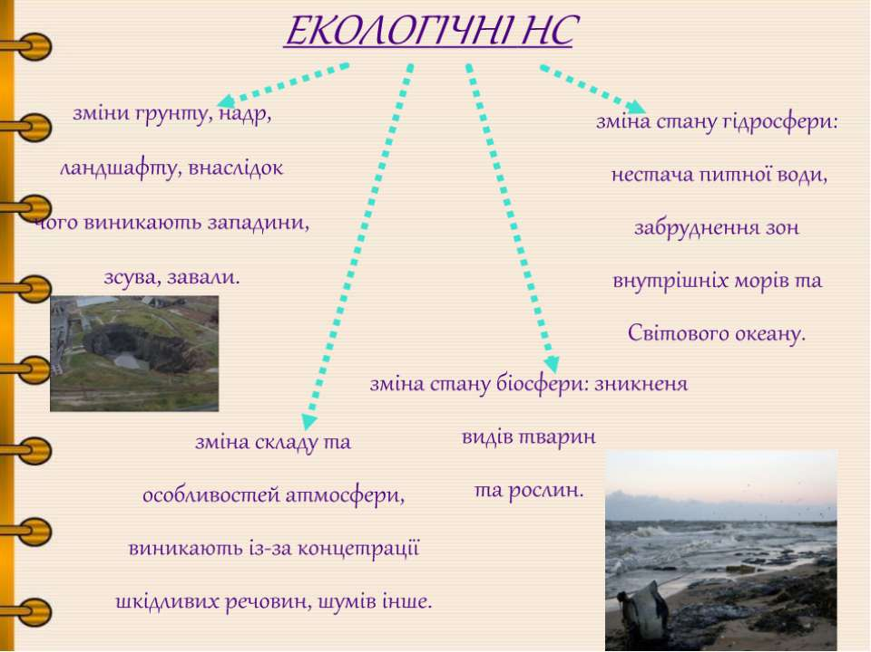

Slide 65
МЕДИКО-САНІТАРНІ НАСЛІДКИ ТЕХНОГЕННИХ КАТАСТРОФ
Аналіз структури НС, пов’язаних з техногенними чинниками, свідчить, що найбільш значущі серед них – аварії на атомних електростанціях (АЕС), хімічно небезпечних об’єктах (ХНО), шахтах і вибухонебезпечних об’єктах та транспортні катастрофи.
Аварії на пожежо- та вибухонебезпечних об’єктах.
В Україні діє понад 1,5 тисяч пожежо- і вибухонебезпечних об’єктів, на яких сконцентровано близько 13 млн. тон твердих і рідких небезпечних речовин.
Вибухо- та пожежонебезпечні об’єкти – це об’єкти, на яких виробляються, зберігаються і транспортуються вибухо- і пожежонебезпечні речовини. До них відносяться підприємства, у виробничому процесі яких використовуються вибухо– та пожежонебезпечні речовини, а також залізничний і трубопровідний транспорт.
Медико санітарні наслідки аварій на вибухо– та пожежонебезпечних об’єктах можуть бути наступні:
- термічні опіки;
- механічні травми;
- баротравма органів дихання;
- розрив барабанної перетинки;
- черепномозкова травма;
- баротравма органів шлунково – кишкового тракту.

Slide 66
Основними чинниками ураження на вибухонебезпечних об’єктах є:
- повітряна ударна хвиля, що супроводжується метальним ефектом – відкиданням людей на декілька метрів, що призводить до виникнення у них закритих ушкоджень внутрішніх органів, черепа та опорно – рухового апарату;
- “вторинні снаряди” (уламки скла, будівель, обладнання) із високою кінетичною енергією, що спричиняють множинні поранення за характером близькі до вогнепальних;
- перекриття будинків, що зруйнувались, призводять до стиснення і закритих ушкоджень внутрішніх органів, черепа та кінцівок;
- обставини, що супроводжують катастрофу та обумовили її раптовість, масштаби, особливості руйнацій та загибель людей, викликають психічні травми, що проявляються у формі психозу чи депресії.
Серйозне занепокоєння в Україні викликають склади з пальним, широка мережа бензо- і газозаправних станцій, нафто- і газопроводів, аварії на яких важко передбачити і усунути.
Пожежо- і вибухонебезпечними в Україні продовжують залишатися склади з боєприпасами і твердим ракетним паливом, яких нараховується понад 150.

Slide 67
Аварії на шахтах.
В Україні на даний час експлуатується майже 200 шахт, більшість з яких не реконструювалася більше 20 років і вимагають заміни вентиляційного та іншого обладнання. Не всі шахти мають апаратуру оповіщення при аварії, пожежі та вибухах. Не достатня забезпеченість засобами індивідуального захисту (ізолюючими протигазами). Крім того, висока вологість, зміни температури довкілля, зниження рівня кисню в атмосфері, обтяжують прояв дії токсичних речовин і пилу. Ці фактори формують високий рівень травматизму у вугледобувній галузі, підвищують імовірність виникнення надзвичайних ситуацій.
Безпечність українських шахт:
- 90% шахт – газонебезпечні;
- 30% шахт – небезпечні через раптові викиди вугілля, породи, газу;
- 70% шахт – небезпечні через вибухи, викиди вугілля;
- 30% шахт – небезпечні через самозаймання вугілля.
Вибухи метану та вугільного пилу, обвали породи – основні причини виникнення аварійних ситуацій у шахтах. Протягом секунди вибух створює колосальні руйнування, отруює атмосферу та уражає гірників на значній відстані шахтових виробіток. Вибухи виникають, як правило, в результаті накопичення метану, порушення техніки безпеки, поломки машин та обладнання. Вибух супроводжується виникненням потужної ударної хвилі повітря, полум’ям з високою температурою, утворенням високих концентрацій монооксиду вуглецю та інших газів

Slide 68
Таким чином, при аваріях на вугільних шахтах уражаючими факторами можуть бути механічні чинники, полум’я, висока температура повітря, висока концентрація оксидів вуглецю (СО і СО₂) і низька концентрація кисню.
При аваріях, пов’язаних з вибухами метану, структура санітарних втрат може бути наступною:
- механічні травми – 2 –3%;
- отруєння оксидом вуглецю (чадним газом) – 40%;
- механічні травми + отруєння оксидом вуглецю – 15%;
- термічні опіки (10-60% тіла ІІ-ІІІ Б ступеня) + механічні травми + отруєння оксидом вуглецю – 10 – 12%;
- опіки верхніх дихальних шляхів 50-60%.
Треба враховувати, що стан постраждалих буде погіршуватись в разі довгого періоду ізоляції і незручності транспортування під землею.

Slide 69
Аварії на біологічно небезпечних об’єктах.
До біологічно небезпечних об’єктів належать в основному об’єкти, на яких виготовляються або зберігаються біологічно активні препарати. Такі препарати можуть використовуватись у медицині або сільському господарстві (вакцини, діагностикуми, біодобавки тощо). Аварії на таких об’єктах можуть супроводжуватись поширенням біологічних агентів (речовин, засобів тощо) у кількостях, що створюють загрозу життю чи здоров’ю людей, сільськогосподарських тварин і рослин, завдають шкоди здоров’ю людей і довкіллю.
Так, НС у Кірішах й Ангарську (Російська Федерація) виникла через викид в атмосферу білково-вітамінного концентрату, а масові алергічні прояви у жителів м. Барселони (Іспанія) - під час розвантаження кораблів із соєвими бобами. Аналогічні ситуації реєструвались у США та інших державах.
Унаслідок такої аварії може розвиватися надзвичайна епідемічна ситуація, що виявляється у виникненні вогнища масових інфекційних хвороб, можливому винесені збудників за його межі, обтяженні перебігу хвороб і збільшенні кількості негативних наслідків. Крім того, викид у довкілля біологічних агентів (як і радіоактивних та хімічних) може спричинити виникнення екологічних катастроф, за яких відзначається відхилення від природного стану довкілля, що призводить до тяжких наслідків екологічного й соціального характеру і є безпосередньою загрозою життю й здоров’ю людей.

Slide 70
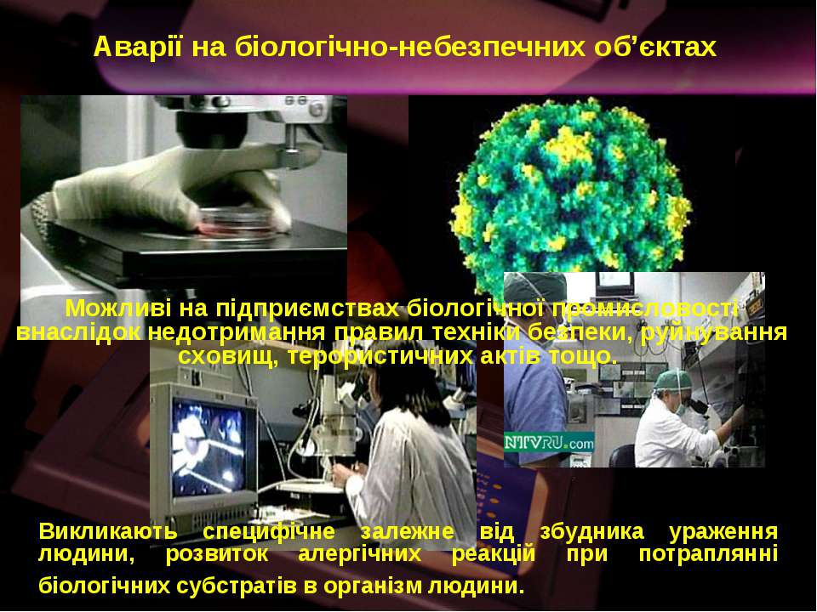

Slide 71
Автомобільні аварії.
Найбільш небезпечним, через масовість розповсюдження і використання, є автомобільний транспорт. Так, за останні п’ять років на шляхах України було зареєстровано 212,9 тис. дорожньо-транспортних пригод (ДТП), в яких загинуло 37,8 тис. і було травмовано 229,4 тис. людей. Тобто, в результаті кожної ДТП на 10 тис. потерпілих у середньому гине 1,4 тис. і травмується 8,6 тис. людей. За даними ВООЗ у світі внаслідок ДТП щорічно гине близько 250 тис. людей.
Рівень транспортного травматизму значною мірою залежить від погодних умов та видимості на шляхах. Але до основних причин транспортного травматизму належать: погана організація дорожнього руху, несправність або конструктивні недоліки транспортних засобів, низька дисципліна учасників дорожнього руху, що є наслідком незадовільної профілактичної роботи в цілому серед населення, а також безпосередньо в трудових колективах автопідприємств.
Кількість пригод з тяжкими наслідками зросла в шести регіонах України, утому числі в Івано-Франковській області на 60%, Чернігівській – на 33,3%,Дніпропетровській – 16,7%, Київській – 12%, Херсонській – 10% і в Криму – на 5%.

Slide 72
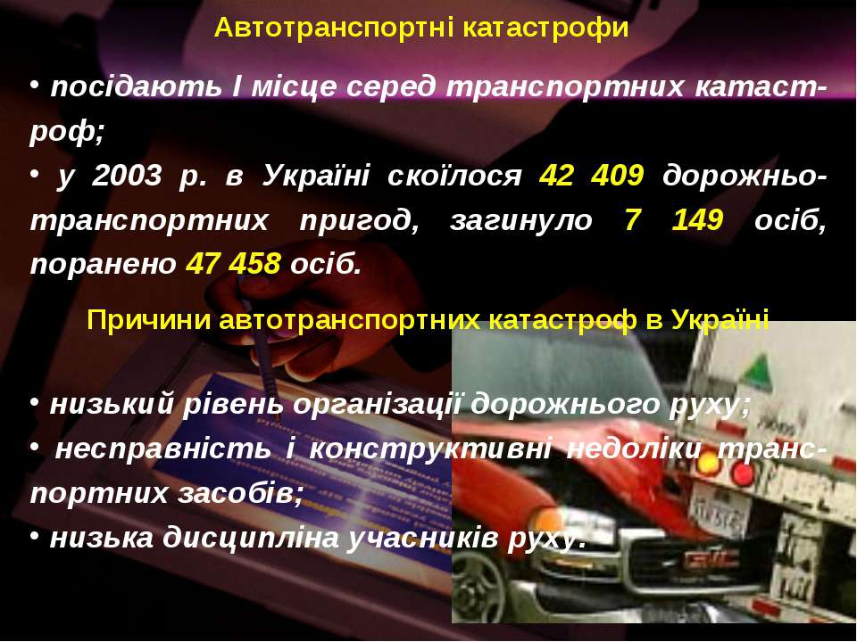

Slide 73
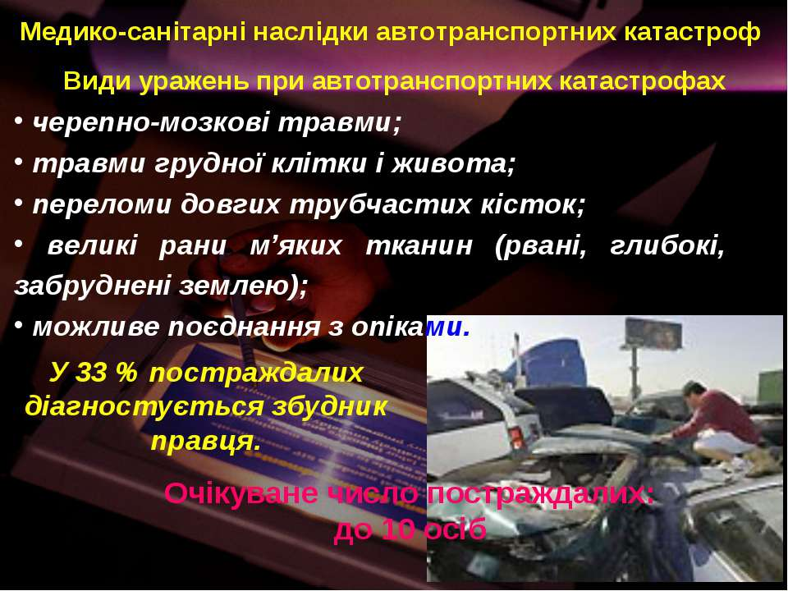

Slide 74
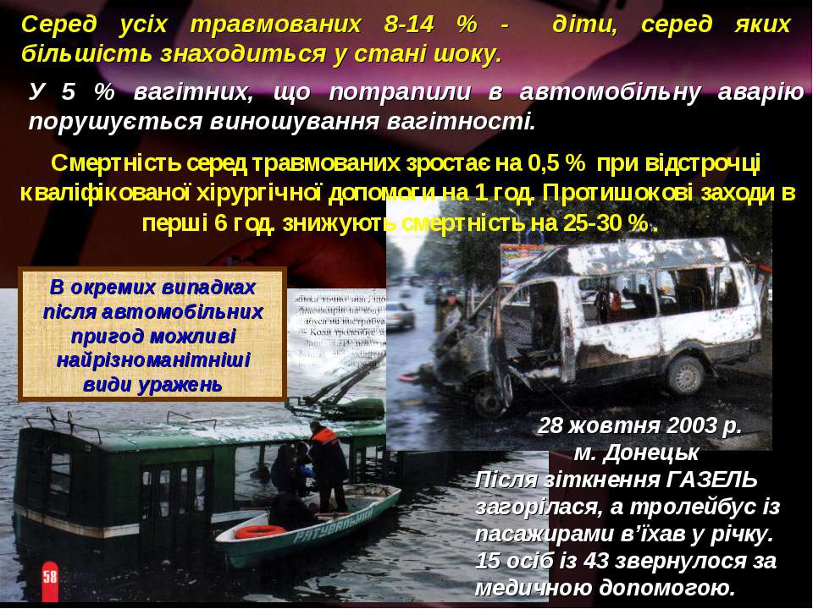

Slide 75
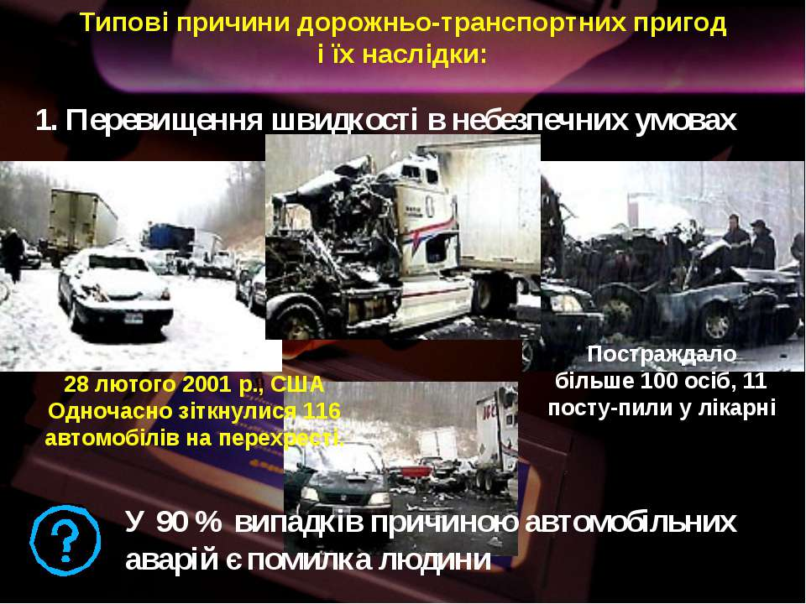

Slide 76
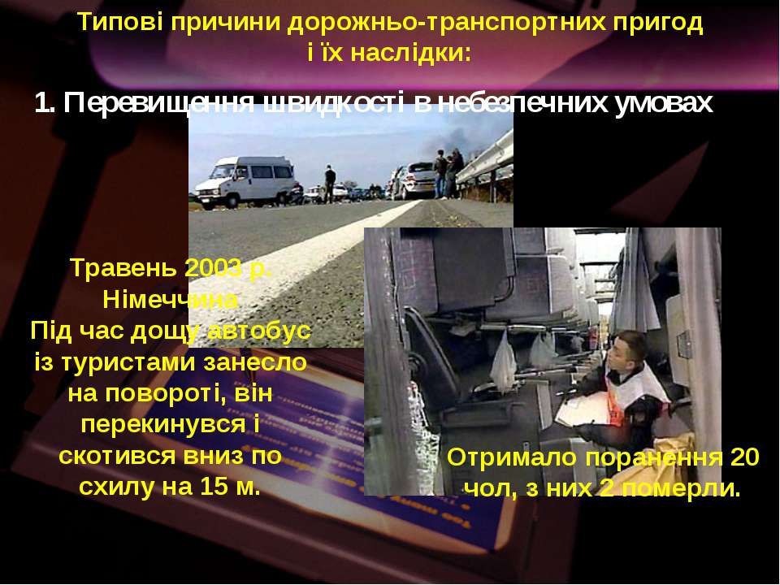

Slide 77
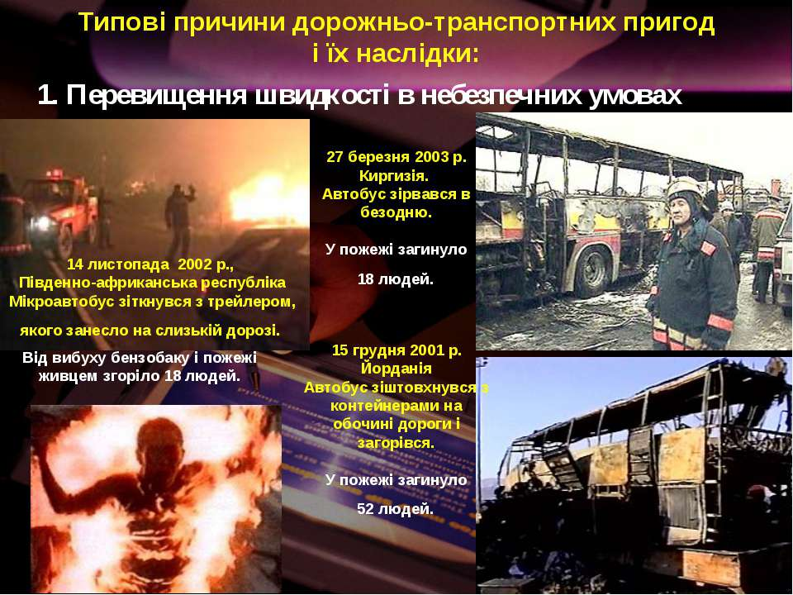

Slide 78
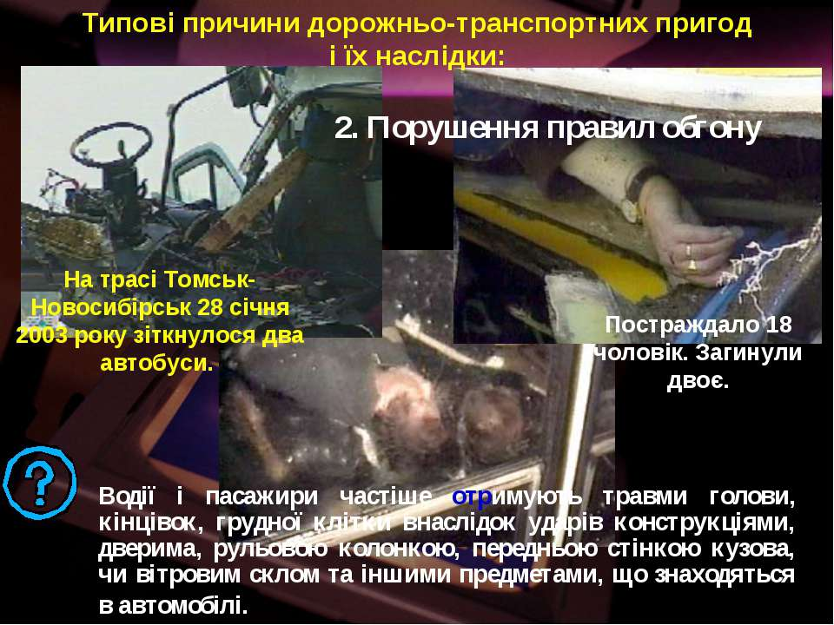

Slide 79
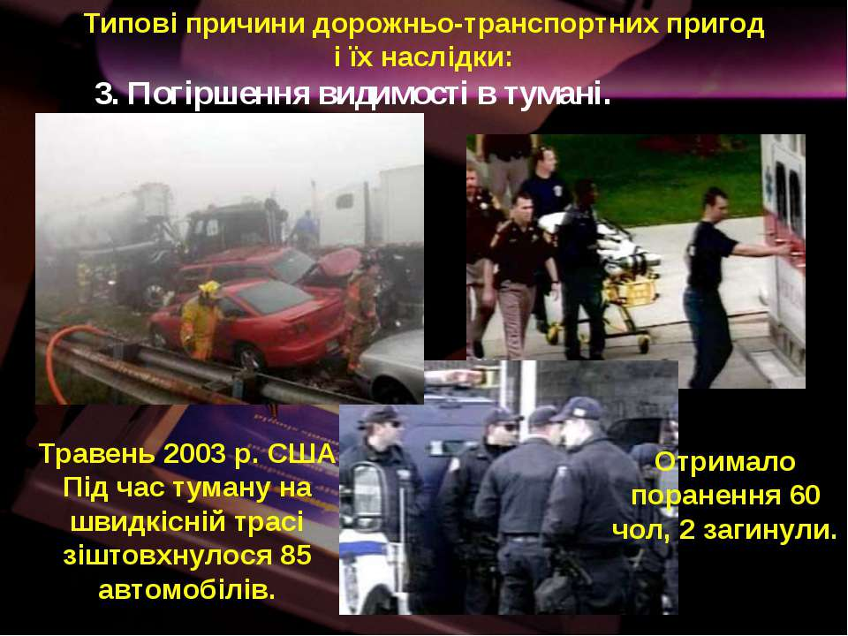

Slide 80
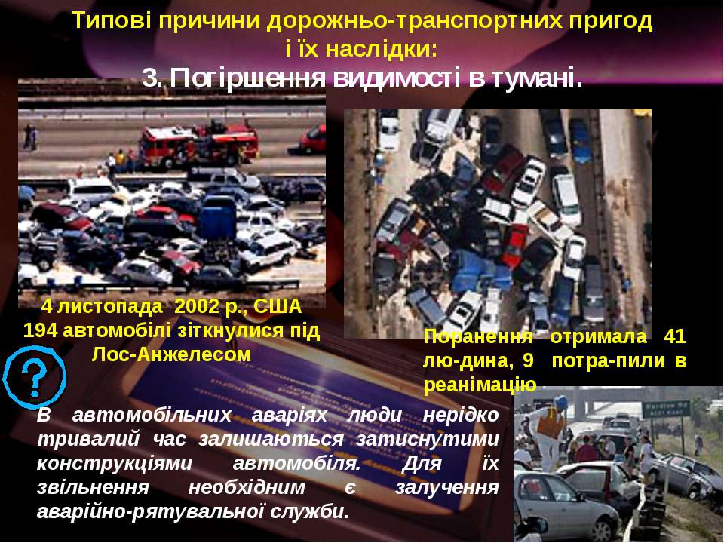

Slide 81
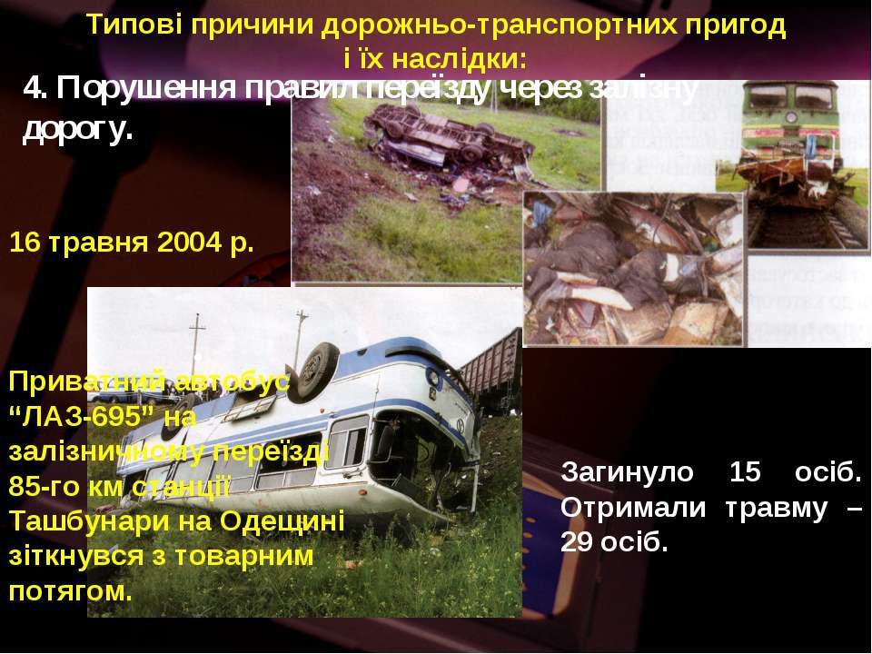

Slide 82
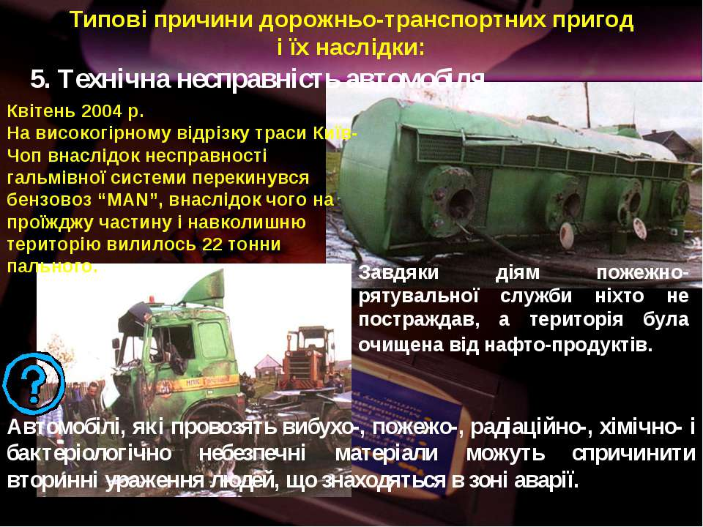

Slide 83
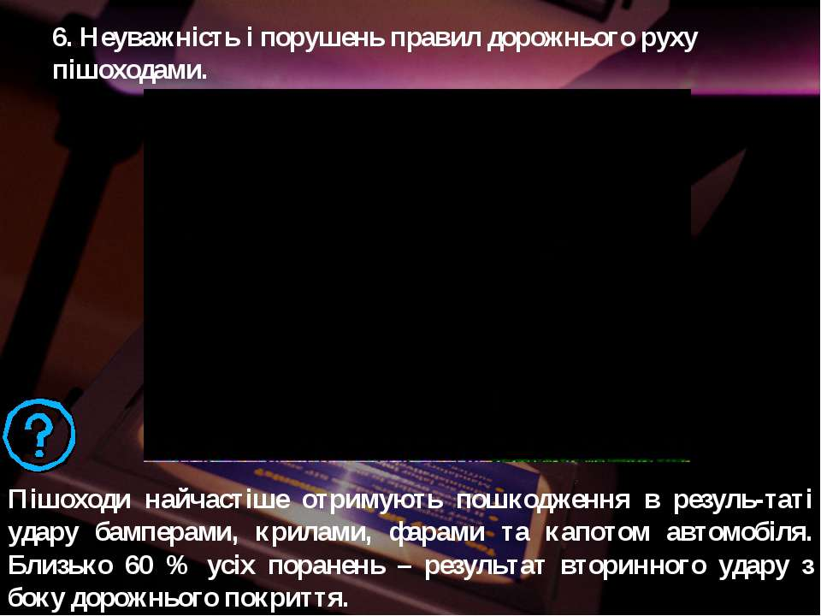

Slide 84
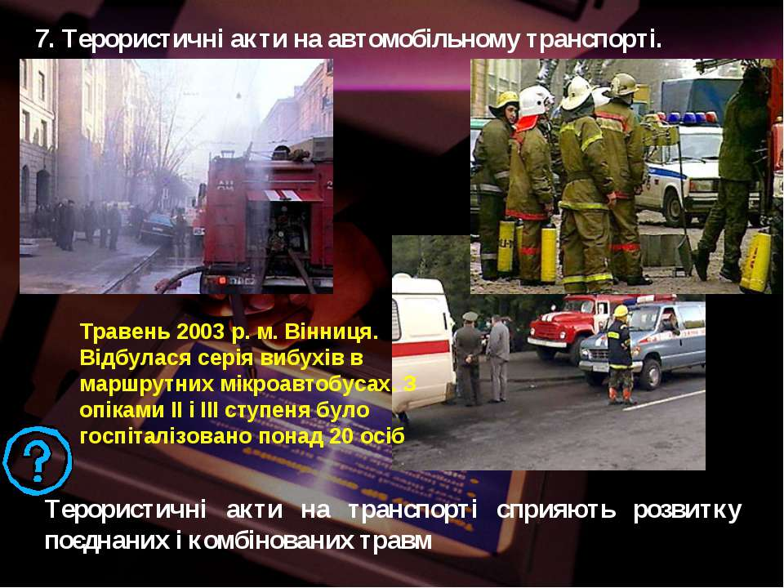

Slide 85
Катастрофи на морському і річковому транспорті
Щодоби в океанах і морях перебуває 25 тис. суден , екіпажі яких судноплавства Ллойда в акваторіях морів і океанів щорічно гине близько 400 суден ( кожен день 1 судно ), на 7-8 тис. суден трапляються серйозні аварії. За ствердженням спеціалістів кожен рік внаслідок катастроф гине близько 200 тис. чоловік, з них 25% - безпосередньо у воді, 25% - у рятувальних засобах, 50% - разом з кораблем.
Причинами аварій морського і річкового транспорту найчастіше бувають порушення правил техніки безпеки та правил експлуатації технічних засобів. Велике значення має фізичне старіння суднового парку, берегових інженерних споруд. Катастрофи можуть статися як у порту, так і під час руху суден по річці, акваторії моря, озера в результаті вибуху, пожежі, витоку хімічних речовин, зіткнення судин між собою або іншими перешкодами (наприклад, палями мостів), посадки судна на мілину або його швидкого затоплення. Особливо небезпечна надзвичайна ситуація на судні у відкритому морі. Будь-яка катастрофа на воді характеризується ізольованістю людей, відносною недостатністю рятувальних засобів та сил медичної допомоги, можливістю виникнення паніки серед людей, що терплять лихо.

Slide 86
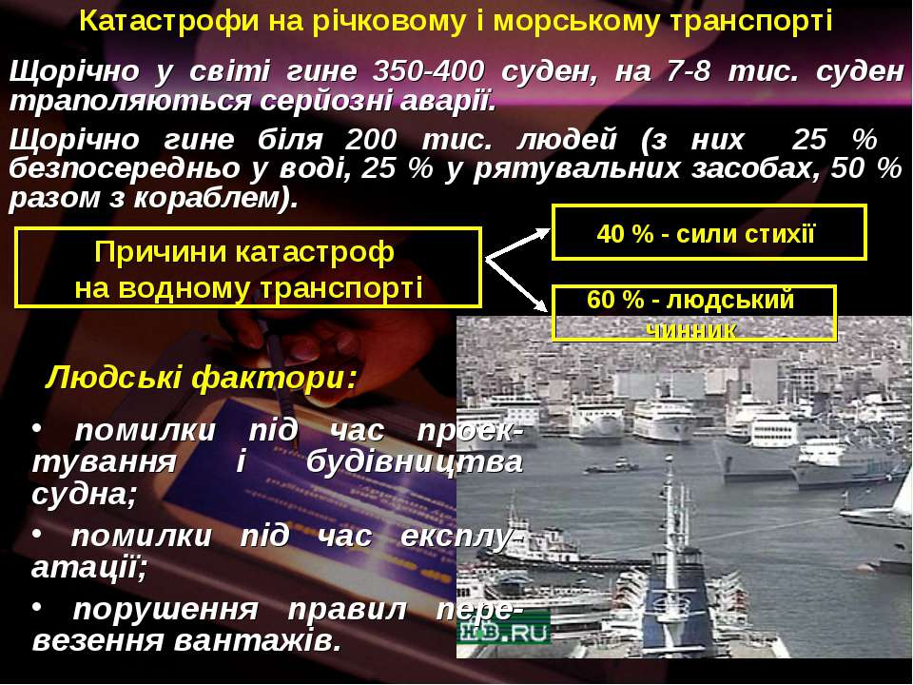

Slide 87
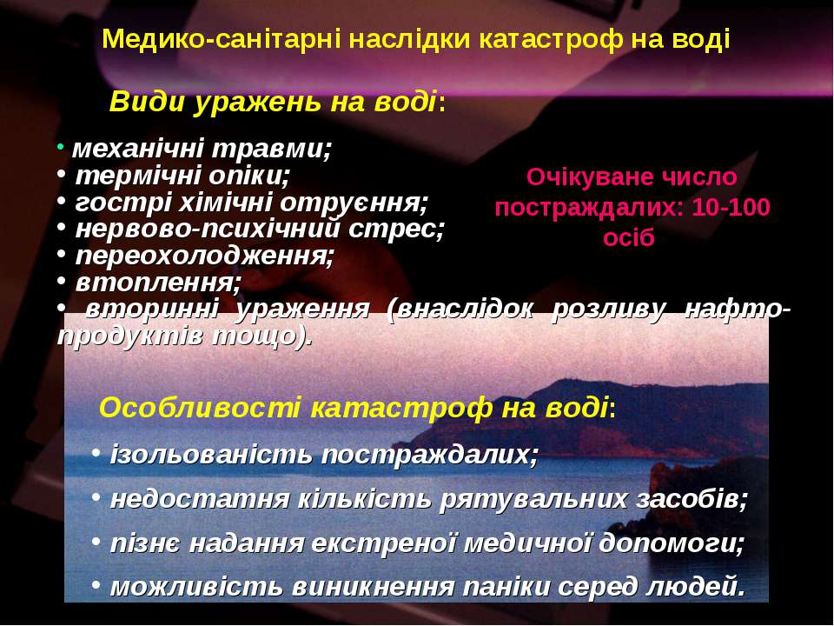

Slide 88
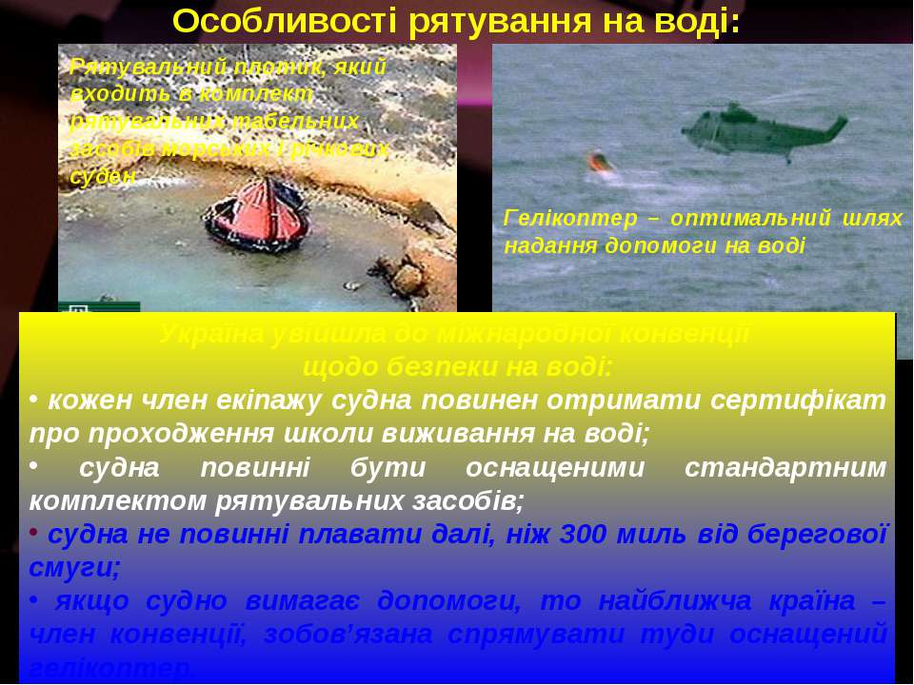

Slide 89
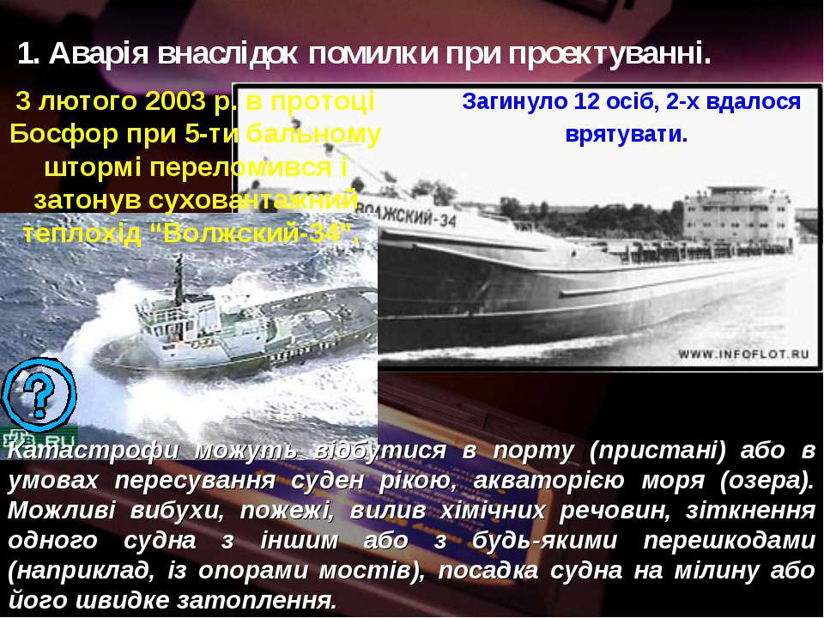

Slide 93
Катастрофи на залізницях.
Основними причинами залізничних катастроф є:
- порушення вимог технічної експлуатації колійного господарства та правил безпеки при транспортуванні вантажу;
- дії зовнішніх факторів – у зонах стихійних лих, техногенних катастроф на підприємствах газової та нафтової промисловості, вибухи, пожежі тощо;
- неправильні дії (бездіяльність) локомотивних бригад та чергового персоналу станції;
- зіткнення з перешкодами (машини, люди, тварини);
- терористичні акти.
Понад 40% залізничних аварій пов’язані з діями або бездіяльністю шляхових працівників. Особливу небезпеку несуть аварійні ситуації при перевезеннях РР та СДОР. Ці аварії можуть призвести до небезпечного опромінення людей та радіоактивного забруднення довкілля, а при впливі СДОР – до гострого отруєння людей та хімічного забруднення повітря, ґрунту, об’єктів колійного господарства та прилеглих населених пунктів.

Slide 94
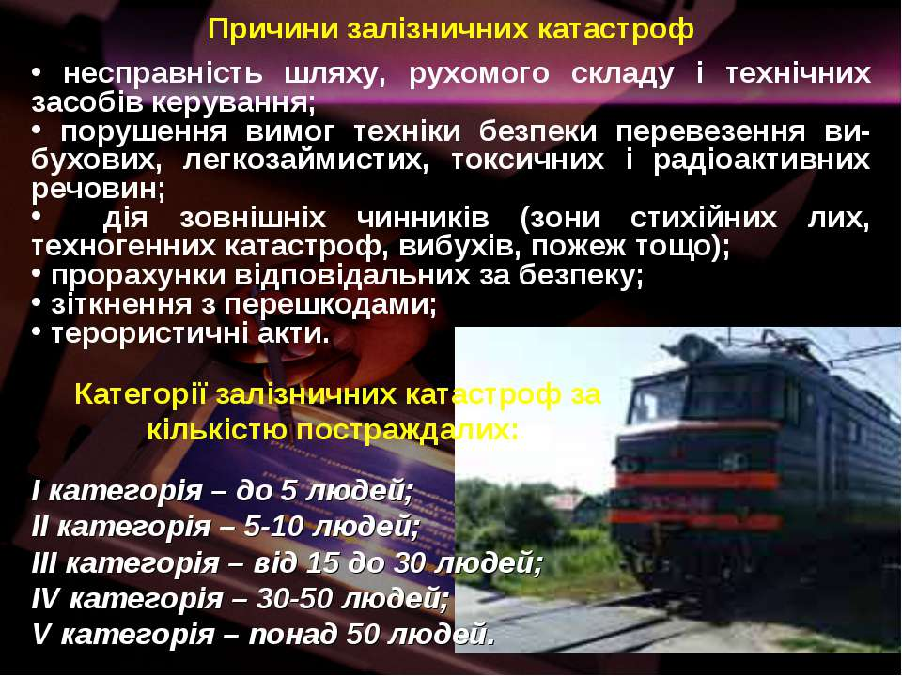

Slide 95
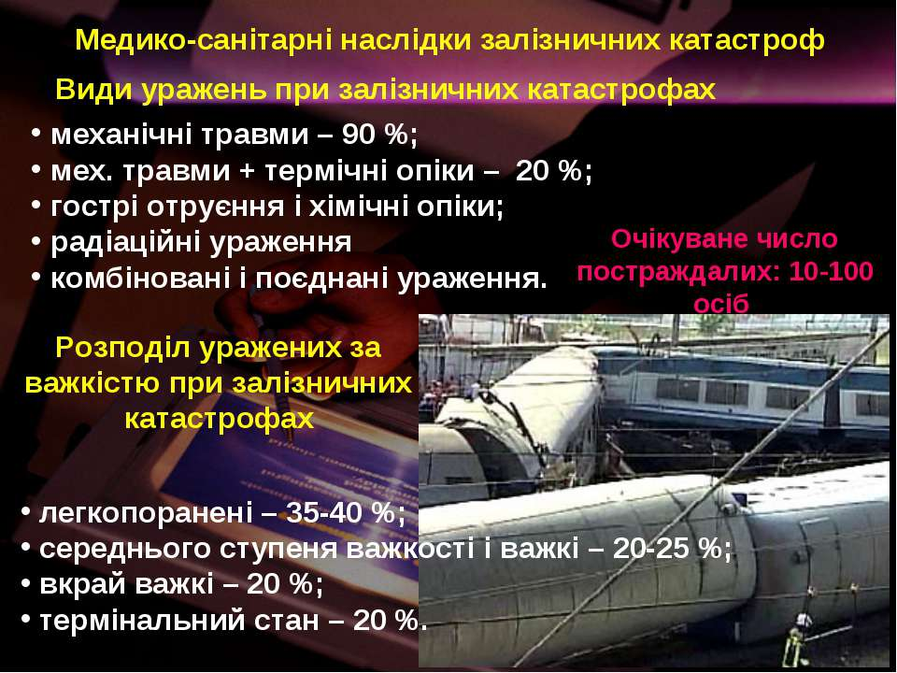

Slide 96
За локалізацією при залізничних катастрофах ушкодження розподіляються наступним чином: голова – 60%
кінцівки до 35%
груди, живіт з розривом внутрішніх органів – більше 20%
стегно та крупні суглоби – до 10 –12%
Характерними рисами аварій на залізниці є ймовірність травматичних ампутацій та складність вивільнення постраждалих з під конструкцій вагонів та локомотива.

Slide 97
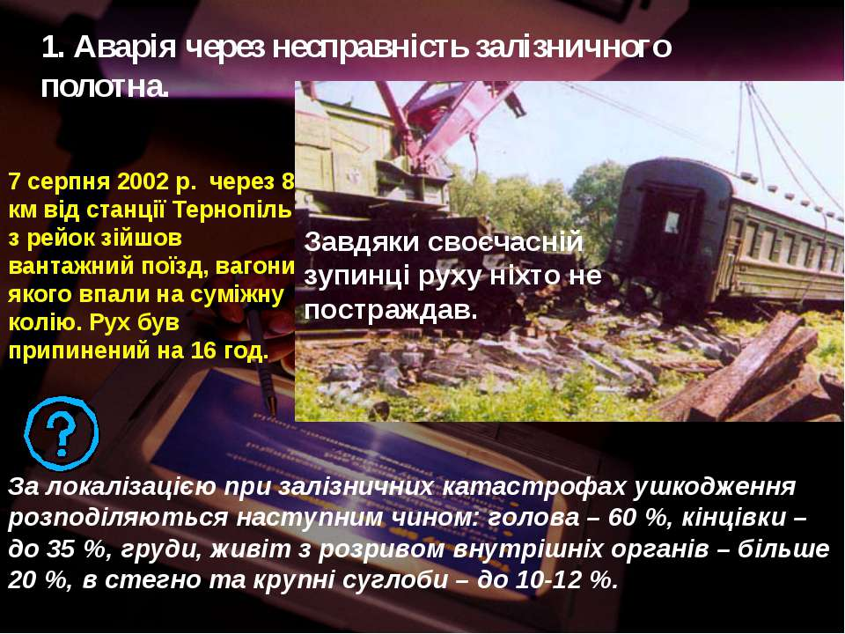

Slide 98
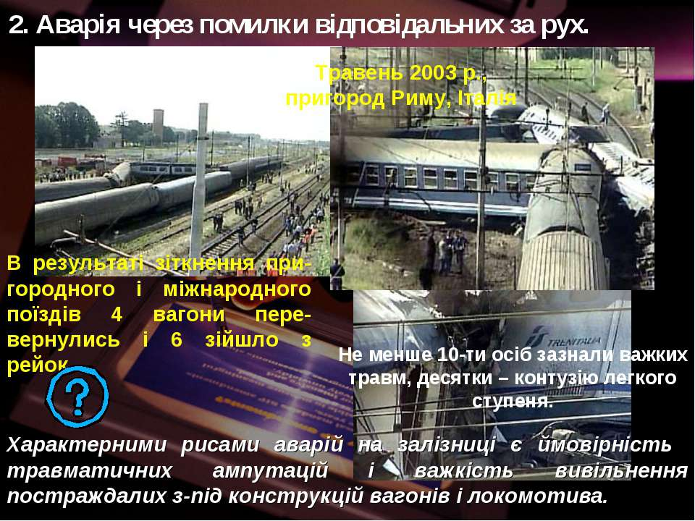

Slide 99


Slide 100


Slide 101


Slide 102


Slide 103


Slide 104
Авіаційні катастрофи.
Під авіаційною катастрофою розуміють авіаційну подію, що призвела до загибелі хоча б одного з членів екіпажу або пасажира, повного або часткового руйнування повітряного судна або його безслідного зникнення.
Аналіз причин випадків авіакатастроф дозволив встановити , що у 50-60% вони пов’язані з помилками людей, що відповідають за безпеку польотів, 15-30% з них виникають внаслідок відмови техніки, 10-20% внаслідок впливу оточуючого середовища (метеофактори), а 5,0-10% – через інші причини, які часто не визначаються. Аварії та катастрофи літальних апаратів можуть виникати, починаючи з моменту запуску двигунів, на зльоті, під час польоту, при посадці аж до вимикання двигунів. Статистика свідчить про те, що майже половина аварій і катастроф відбувається на льотному полі, а половина у повітрі на різних висотах, причому над важкодоступною територією або водною поверхнею.

Slide 105


Slide 106
Падіння літального апарату, який зазнав аварії, може бути причиною жертв як на його борту, так і на землі (при падінні на житлові будинки, може призвести до руйнування виробничих будівель і порушення виробничих процесів). Особливо небезпечно падіння літаків на АЕС та об’єкти хімічної промисловості, що може призвести до викиду в довкілля РР або СДОР. Відповідно, авіаційна катастрофа може посилюватись катастрофою на землі.
При авіакатастрофах розмір загальних втрат може досягнути 80-90% від загальної кількості людей, які перебувають на повітряному судні. Серед потерпілих особи з механічними пошкодженнями можуть становити 90% , у тому числі в стані шоку – 10% , з черепно-мозковою травмою – 40-60%, у 10-20% можуть бути сполучені травми та опіки.
У зв’язку з отриманими травмами біля 40% постраждалих будуть потребувати накладання пов’язок на рани, 50 – 60% - уведення знеболюючих засобів, 35% - іммобілізацію переломів, 60-80% - евакуацію на ношах і шитах.

Slide 107


Slide 108


Slide 109


Slide 110


Slide 111


Slide 112


Slide 113


Slide 114


